Slide 1
工科数学分析
主讲教师: 冯伟
办公地点:图书馆西配楼504
wfeng_323@buaa.edu.cn

Slide 2
§9.4 一般级数的收敛问题

Slide 3
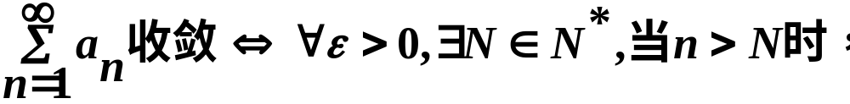
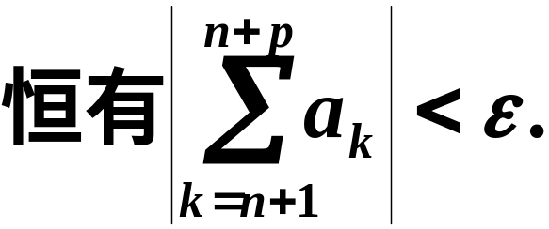
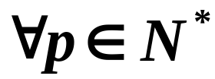

回顾:柯西收敛准则
一、柯西收敛准则

Slide 4



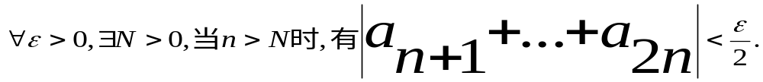
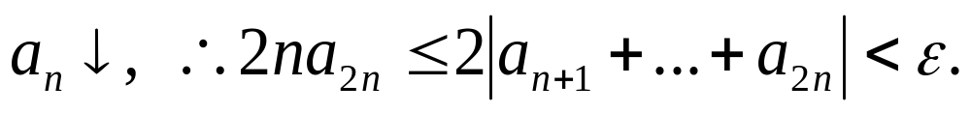
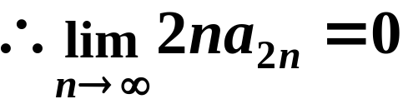
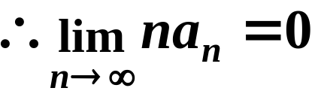
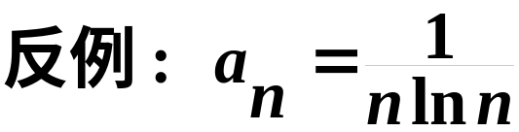
例1
例1.
证明：

Slide 5
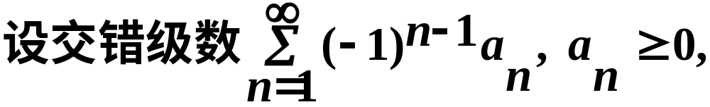

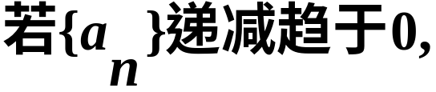

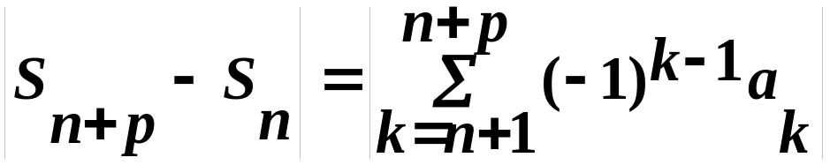
Leibniz判别法
二、莱布尼茨（Leibniz）判别法
（1）定理4.1
证明：

Slide 6
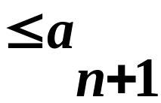
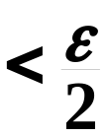

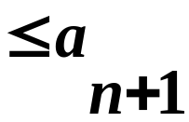
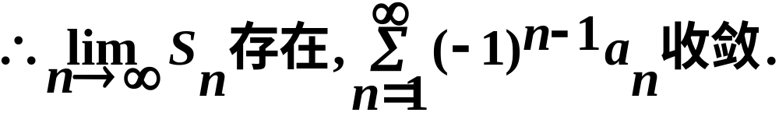

Slide 7
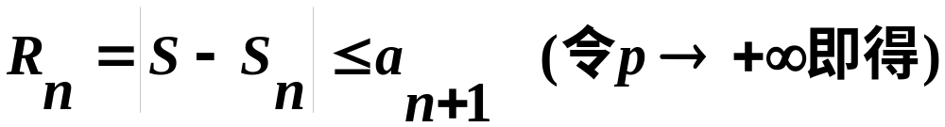
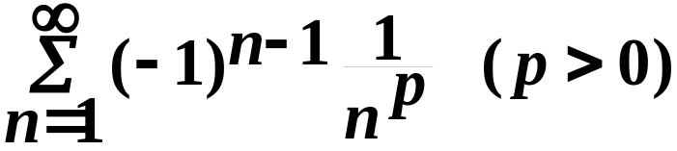
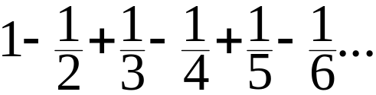
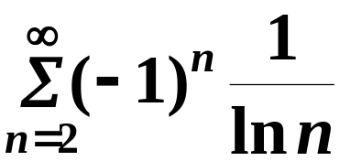
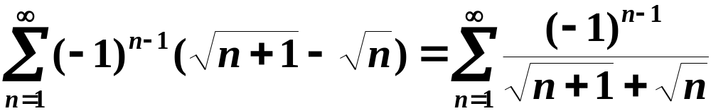
（2）
对Leibniz级数(误差估计)：
（3）例子：
例1.
⑴
收敛
特别
收敛
⑵
收敛
⑶
收敛

Slide 8
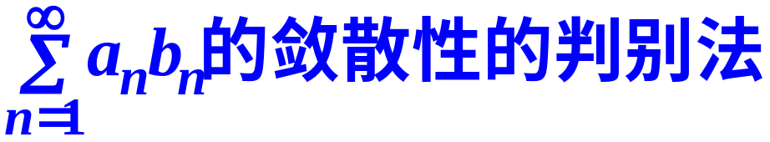
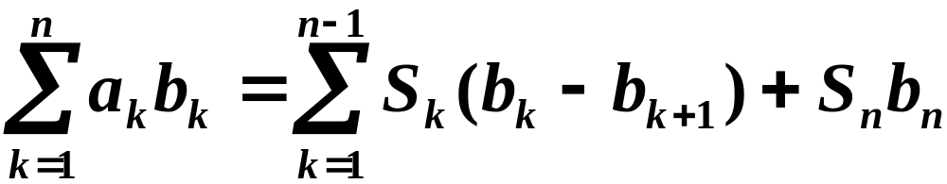
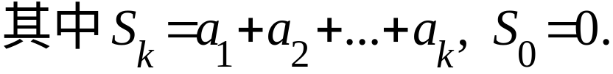
分部求和公式
三、
1.引理4.1(分部求和公式)：

Slide 9
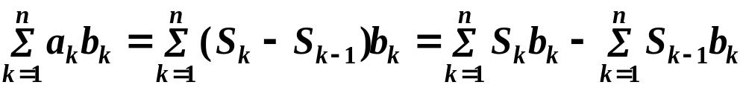
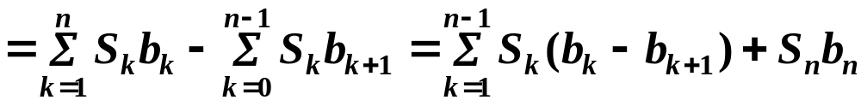
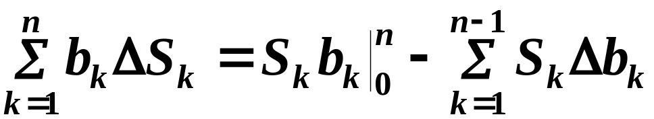
分部求和公式的证明
证明：
注：
可视为
类似于分部积分公式

Slide 10
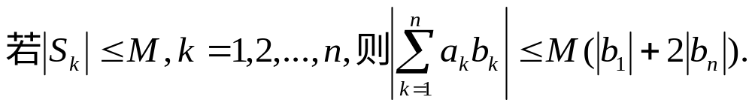
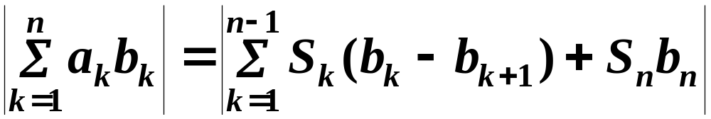
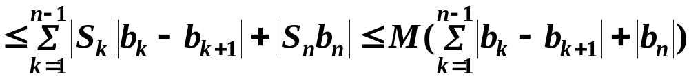
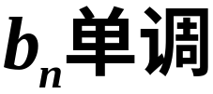
Abel引理
2. 引理4.1(Abel引理)：
证明：

Slide 11

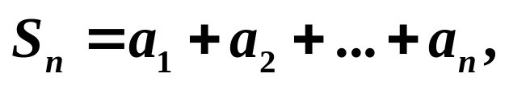

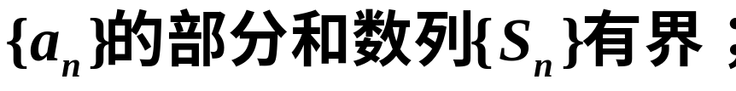
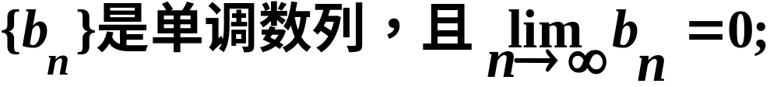

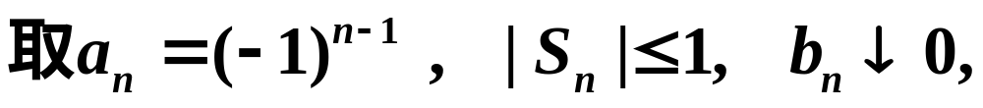

Dirichlet判别法
３.定理4.2（Dirichlet判别法）
（1）
（2）
注:
Dirichlet判别法是Leibniz判别法的推广

Slide 12
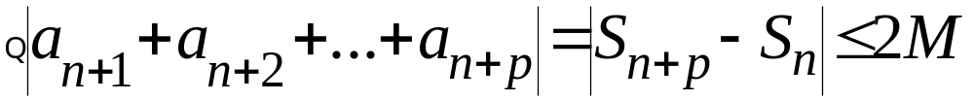
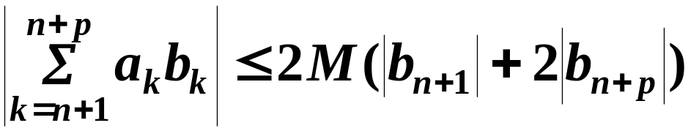

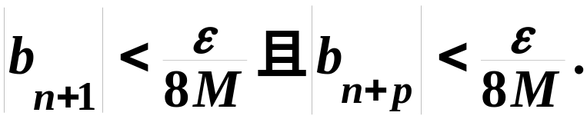
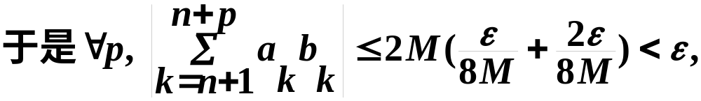
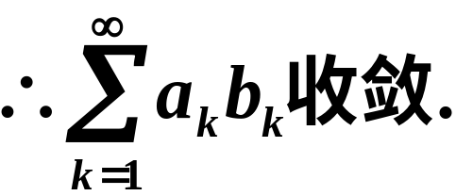
Dirichlet判别法的证明
证明：
由引理4.1有，

Slide 13



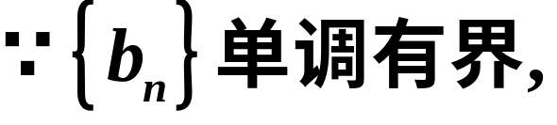
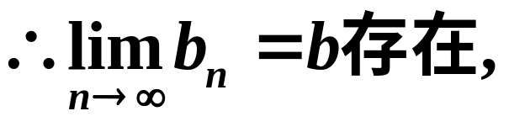

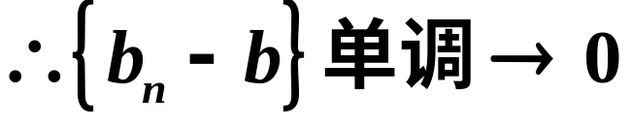


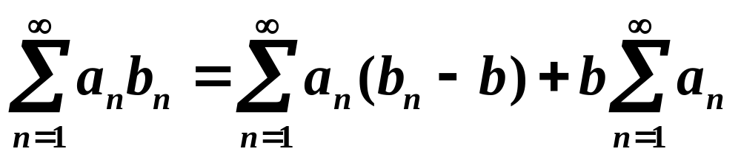
Ａbel判别法
４. 定理4.3（阿贝尔（Ａbel）判别法）
（1）
（2）
证明：
故收敛.

Slide 14

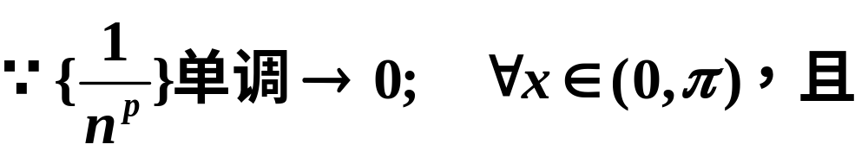
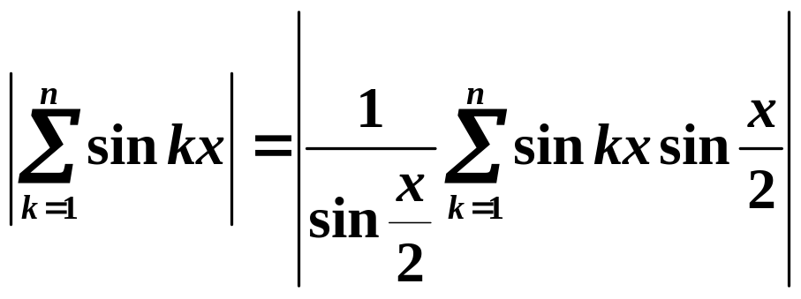
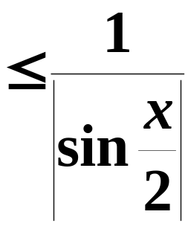
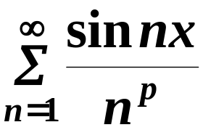
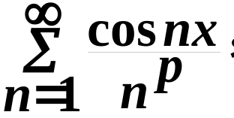

例2.
解：
具体计算过程见下页
由Dirichlet判别法知,
收敛.
同理可证:
收敛.

Slide 15
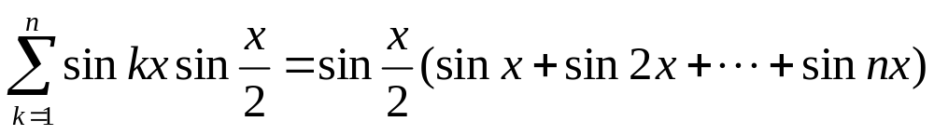
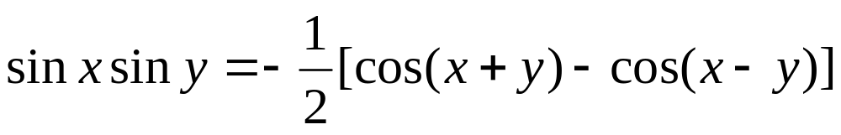


附：

Slide 16




例3
例3.
解：
由例2可知，
所以由Abel判别法可知，

Slide 17





例4
例4.
解：
收敛
故原级数收敛.

Slide 18




例5
例5.
解：
原级数收敛.

Slide 19

四、总结
要求：
1.掌握：莱布尼茨（Leibniz）级数及其判别法.
2.熟练掌握：Abel判别法和Dirichlet判别法.
3.

Slide 20
作业
五. 作业
习题9.4
1, 2, 3, 4

